Slide 1
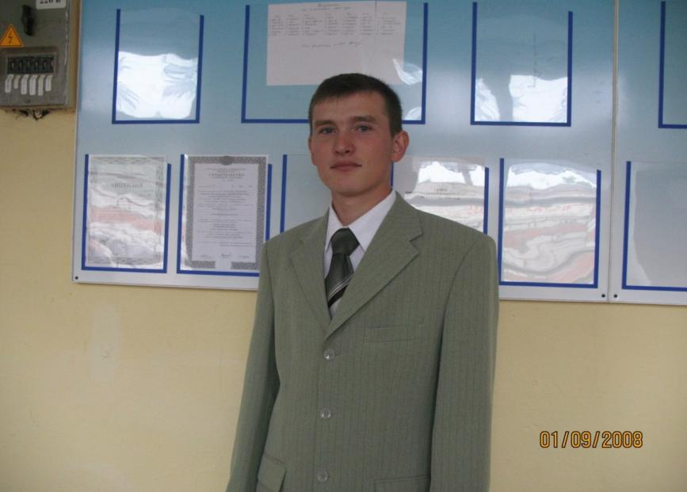
Учитель МОУ «Байгуловская СОШ». Аспирант ППФ им. И.Я.Яковлева Педагогический стаж работы – 1.5 года. Классный руководитель 2 класса.
Шмелев Сергей Николаевич

Slide 2
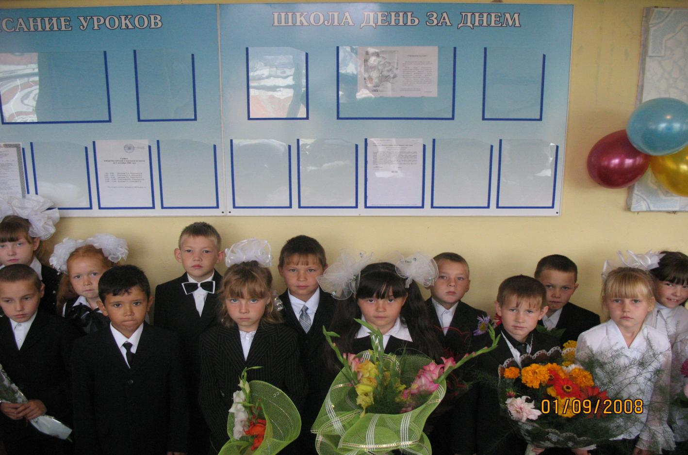
Мой любимый класс.

Slide 3
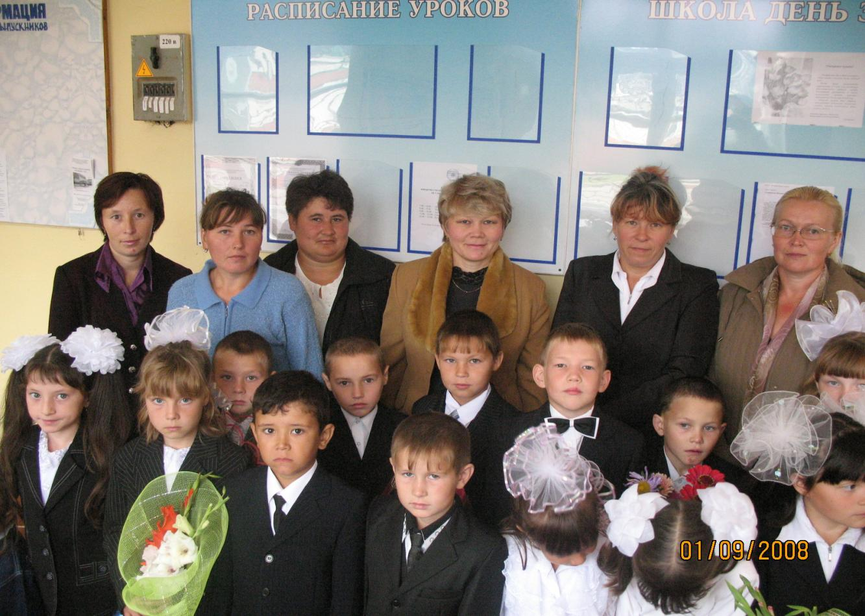
Наша дружная семья.

Slide 4
Визитка класса
Количество учащихся – 15.
Мальчиков – 7, девочек – 8.
Живут в Байгулово – 15.
Полные семьи – 12.
Неполные семьи – 3.
Охваченные дополнительным образованием –
ДМШ « Волга» – 4.
Хоровой кружок – 15.
Сувенир – 9.

Slide 5
Наши поручения.
Ф.И.О. | Дата рождения | Поручения.
Алендеев Данил. Андреева Кристина. | 03.11.00 30.11.00 | Ответственный за выставки Любитель природы
Архипова Наташа. Архипова Оля. | 09.08.00 06.04.00 | Цветовод Ответственный за дисциплину
Бардасова Дарья. Варягин Алексей. | 30.01.01. 28.06.00 | Санитар Главный игровик
Есин Максим Кайзаркин Борис. | 28.03.00 29.12.00 | Культорг. Член редколлегии
Кириллов Алексей. Константинов Денис. | 19.12.00. 30.11.00 | Трудовик Санитар
Платонова Ксения. Плотникова Полина. | 19.06.00 09.12.00. | Ответственный за учебу Книголюб
Романова Марина. Тюменцев Максим. | 26.06.00 13.10.00 | Ответственный за дом. задание Физорг
Шмелева Ирина. | 22.06.00. | Староста класса. КОМАНДИР

Slide 6
Цель и задачи воспитательной работы
Работать над организацией сплоченного коллектива.
Вести постоянную работу по воспитанию у учащихся культуры поведения, правила поведения в школе, усидчивости, самостоятельности.
Добиваться сознательной дисциплины каждого ученика на уроке, в общественных местах.
Уделять большое внимание созданию общей атмосферы, дружбы, приветливости, вежливости в классе.
Воспитывать бережное отношение к школьному имуществу, сознание того, что школа – наш второй дом.
Вести профилактическую работу по укреплению здоровья детей, на уроках - постоянно следить за посадкой, осанкой тела, проводить регулярно здоровье – сберегающие технологии.

Slide 7
Уровень воспитанности

Slide 8
МОНИОРИНГ ОБРАЗОВАНИЯ
 | Чув. язык | Чув. Лит.чт | Математ. | Рус. язык | Рус. Лит.чт | Англ.язык | Физ-ра. | Окр. мир | ИЗО | Tруд | Музыка | баллы
1. Алендеев Данил | 4 | 4 | 4 | 4 | 5 | 4 | 5 | 4 | 5 | 5 | 4 | 48
2. Андреева Кристина | 5 | 5 | 5 | 5 | 5 | 5 | 5 | 5 | 5 | 5 | 5 | 55
3. Архипова Оля | 5 | 5 | 5 | 5 | 5 | 5 | 5 | 5 | 5 | 5 | 5 | 55
4. Архипова Наташа | 4 | 4 | 4 | 4 | 5 | 4 | 5 | 4 | 5 | 5 | 5 | 44
5. Бардасова Дарья | 4 | 5 | 4 | 4 | 4 | 4 | 5 | 4 | 5 | 5 | 5 | 49
6. Варягин Алексей | 5 | 5 | 5 | 5 | 5 | 5 | 5 | 5 | 5 | 5 | 5 | 55
7. Есин Максим | 5 | 5 | 5 | 4 | 5 | 5 | 5 | 5 | 5 | 5 | 5 | 54
8. Кайзаркин Борис | 3 | 4 | 3 | 3 | 4 | 3 | 5 | 4 | 5 | 5 | 4 | 43
9. Кириллов Алексей | 4 | 4 | 4 | 4 | 4 | 4 | 5 | 3 | 5 | 5 | 4 | 46
10. Константинов Алексей | 4 | 4 | 4 | 4 | 4 | 4 | 5 | 3 | 5 | 5 | 4 | 46
11. Платонова Ксения | 5 | 5 | 5 | 5 | 5 | 5 | 5 | 5 | 5 | 5 | 5 | 55
12. Плотникова Полина | 4 | 4 | 4 | 4 | 5 | 4 | 5 | 4 | 5 | 5 | 5 | 49
13. Романова Марина | 4 | 5 | 4 | 4 | 5 | 5 | 5 | 5 | 5 | 5 | 5 | 52
14.Тюменцев Максим | 4 | 5 | 4 | 4 | 5 | 5 | 5 | 4 | 5 | 5 | 4 | 50
15. Шмелева Ирина | 5 | 5 | 5 | 5 | 5 | 5 | 5 | 5 | 5 | 5 | 5 | 55

Slide 9
Умеем учиться, умеем отдыхать.

Slide 10
На физкультуре

Slide 11
Хороший улов получился.

Slide 12
На уборку территории становись!

Slide 13
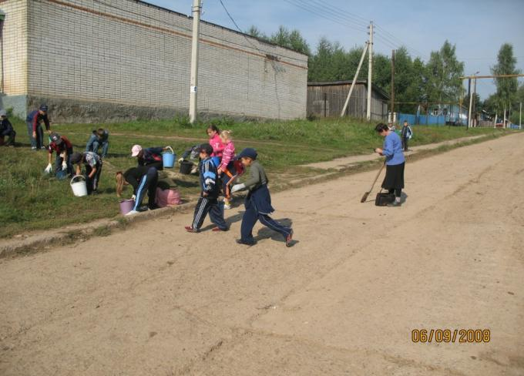
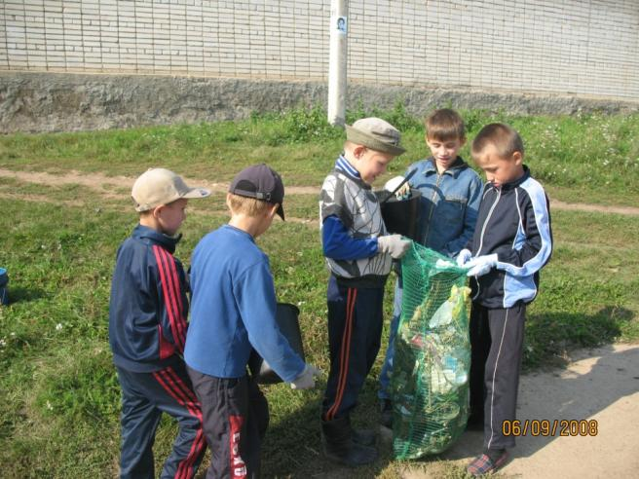
Опять приводим порядок…

Slide 14
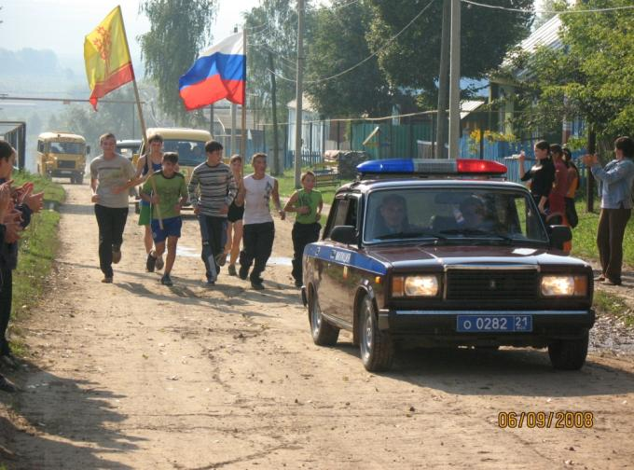
Встреча спортсменов, которые участвуют в кроссе в честь А.Г. Николаева.

Slide 15
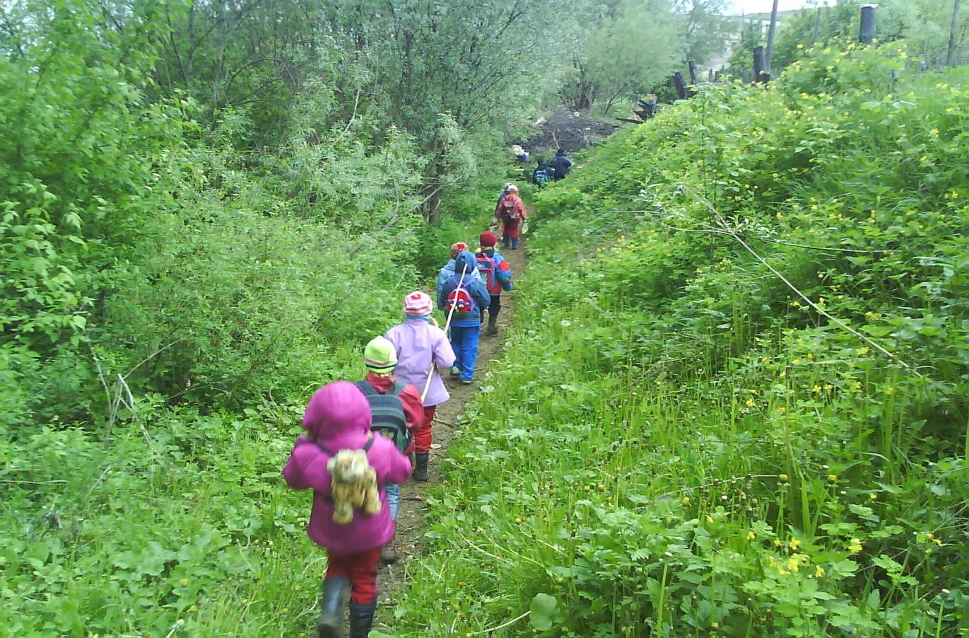
Мы ещё вернемся………

Slide 16
КОНЕЦ

